Slide 1
数据统计–Excel报表

Slide 2
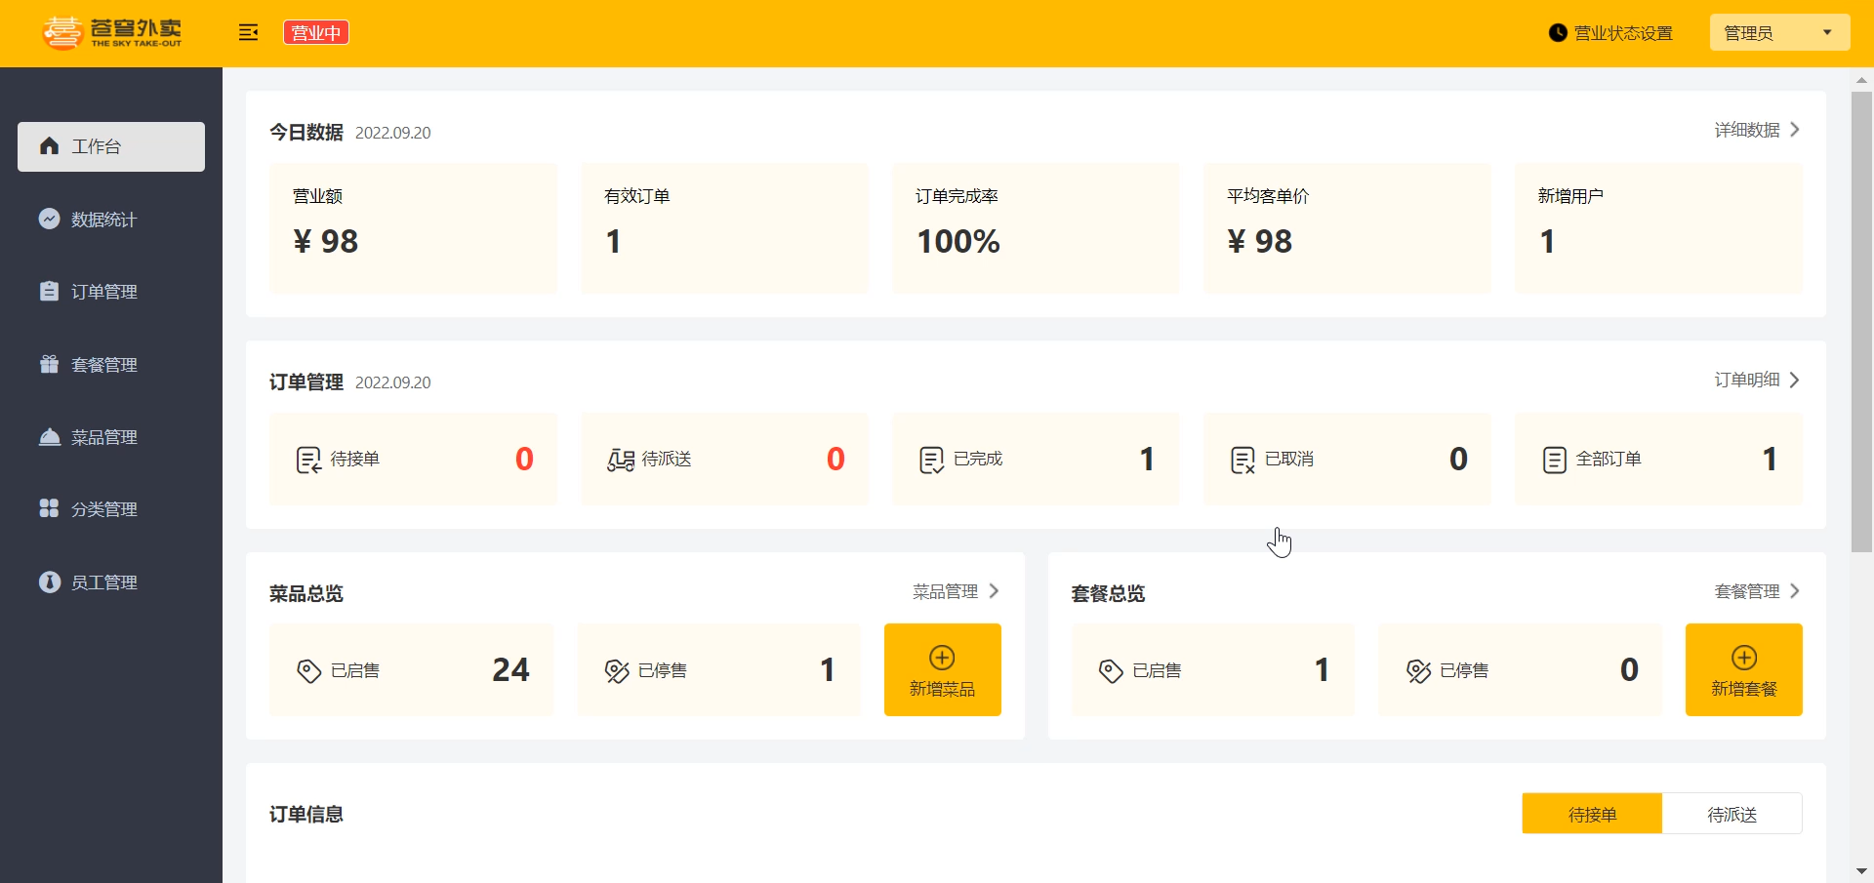

Slide 3
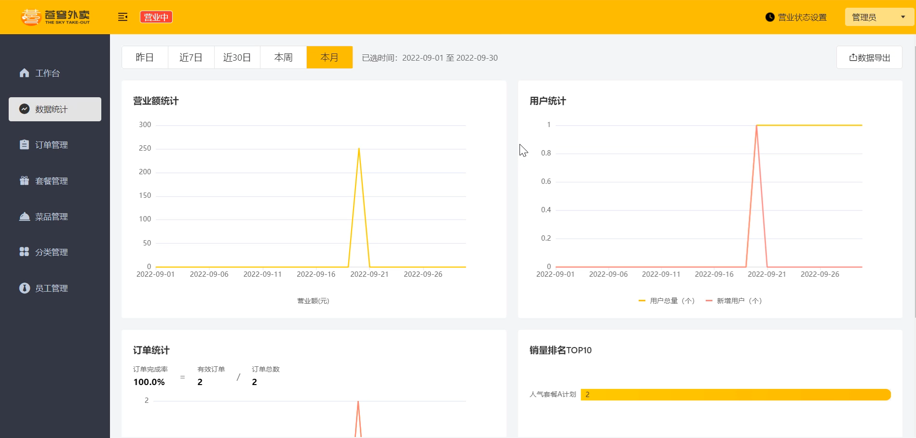
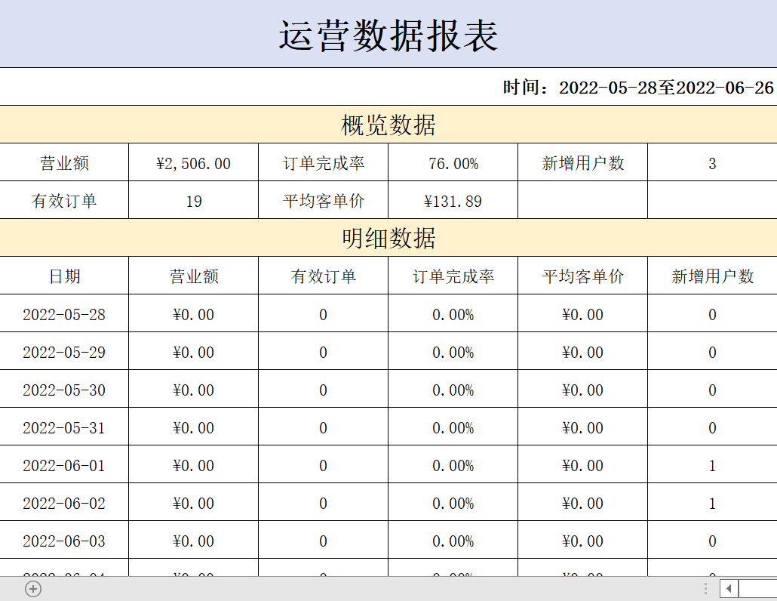
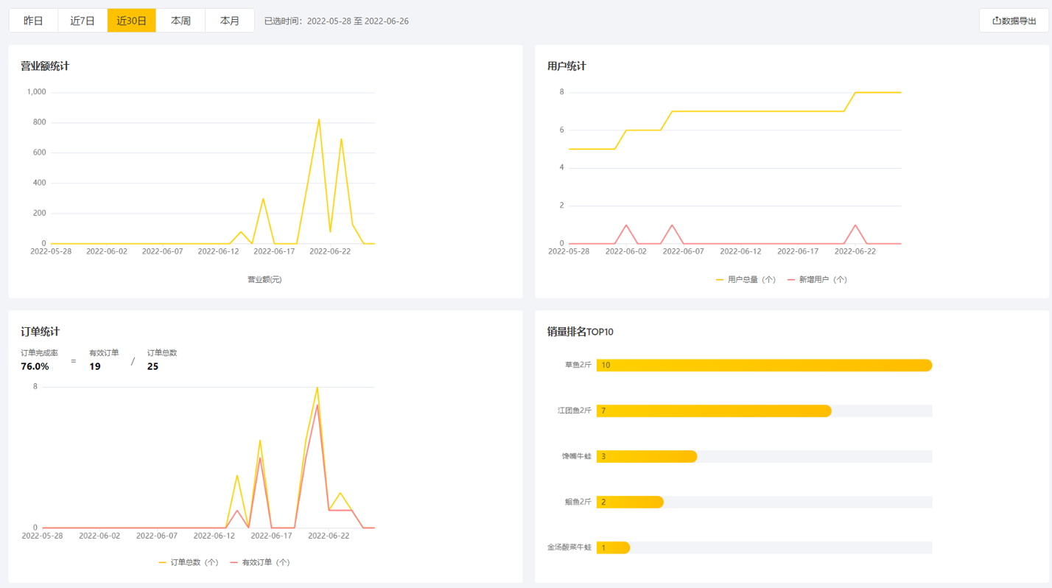

Slide 4
工作台
Apache POI
导出运营数据Excel报表

Slide 5
工作台
01
需求分析和设计
代码导入
功能测试

Slide 6
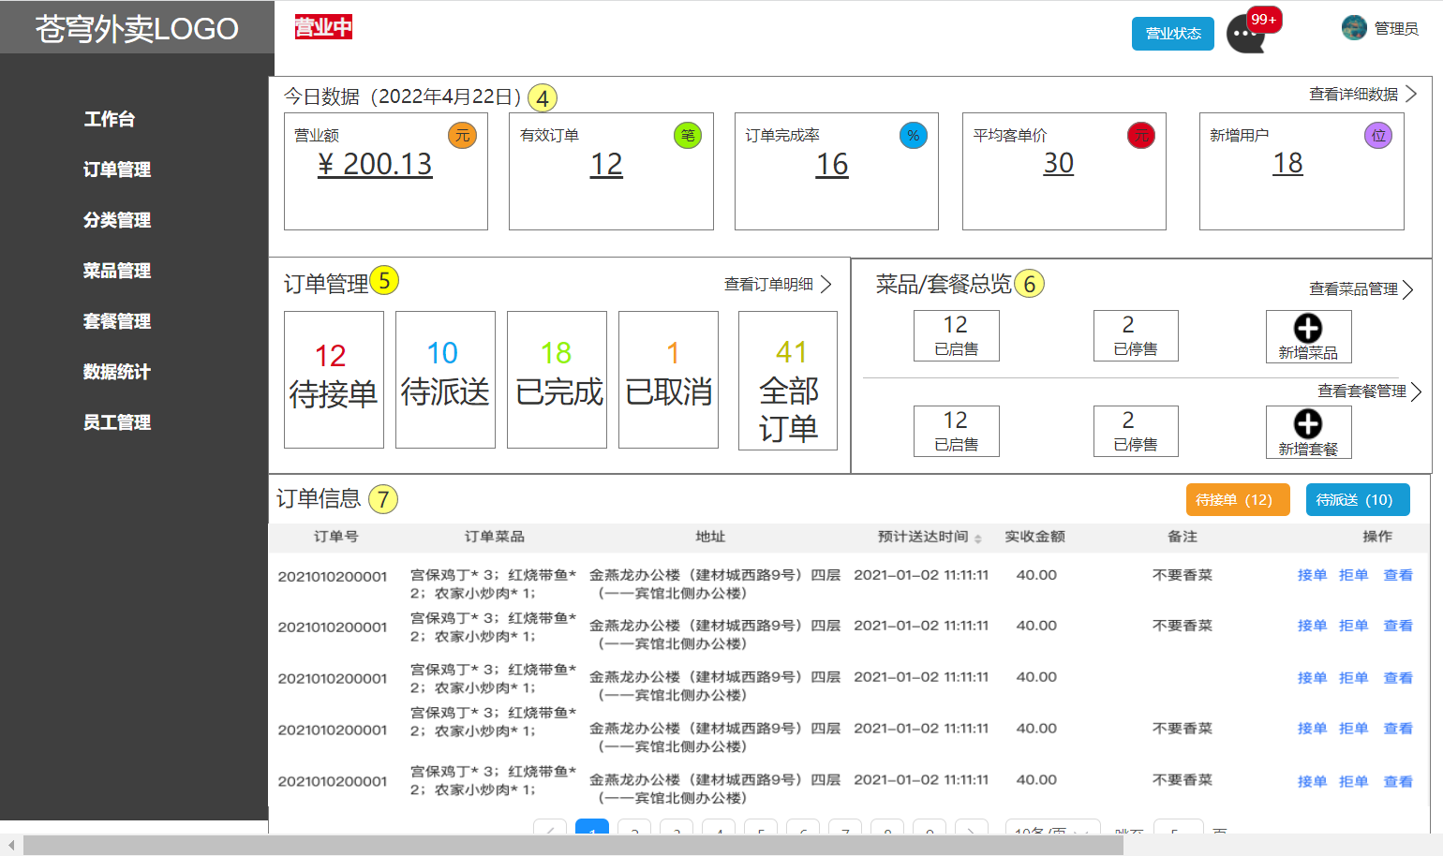
需求分析和设计
工作台是系统运营的数据看板，并提供快捷操作入口，可以有效提高商家的工作效率。
工作台展示的数据：
今日数据
订单管理
菜品总览
套餐总览
订单信息

Slide 7
需求分析和设计
名词解释：
营业额：已完成订单的总金额
有效订单：已完成订单的数量
订单完成率：有效订单数 / 总订单数 * 100%
平均客单价：营业额 / 有效订单数
新增用户：新增用户的数量

Slide 8
需求分析和设计
接口设计：
今日数据接口
订单管理接口
菜品总览接口
套餐总览接口
订单搜索（已完成）
各个状态的订单数量统计（已完成）

Slide 9
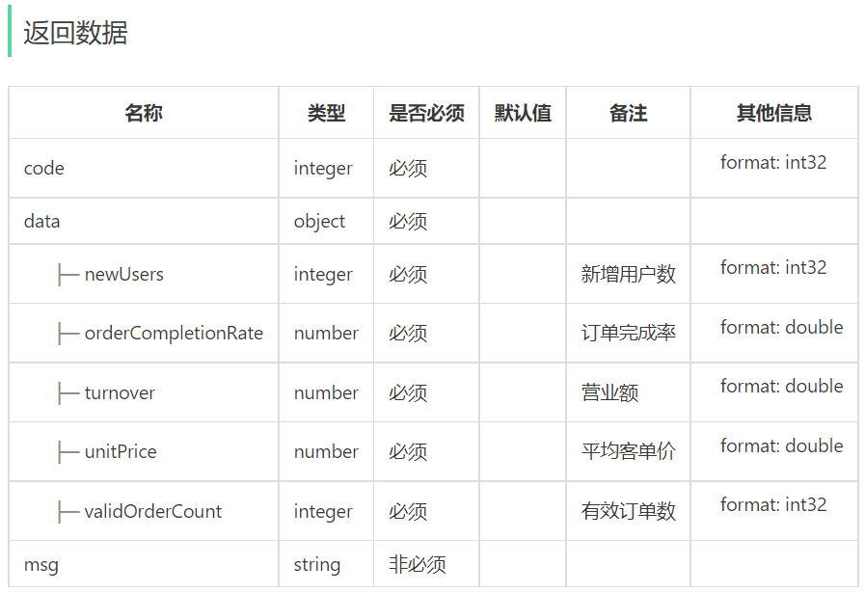
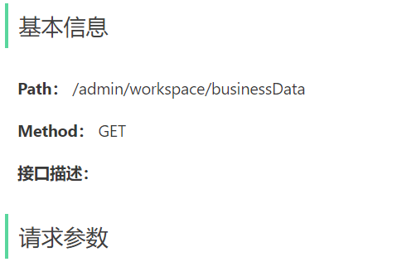
需求分析和设计
今日数据的接口设计：

Slide 10
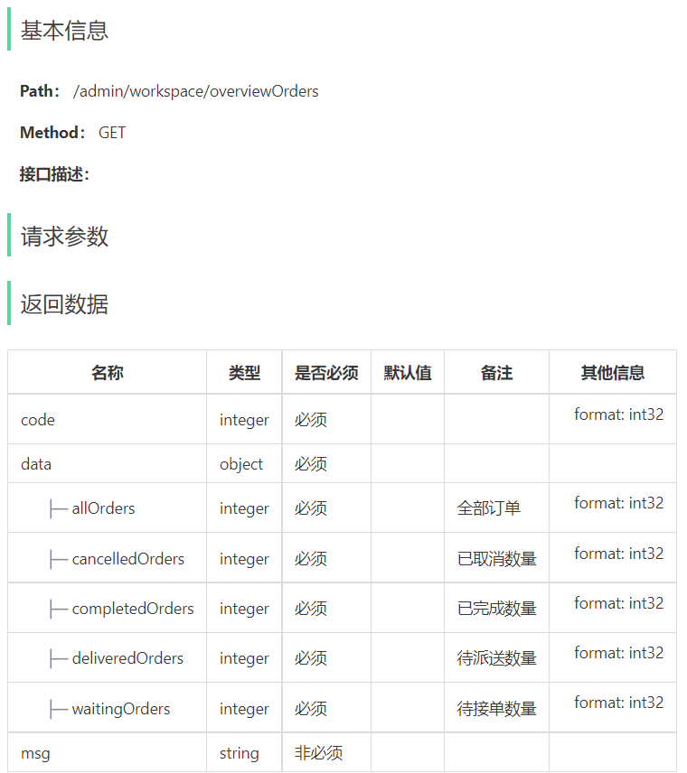
需求分析和设计
订单管理的接口设计：

Slide 11
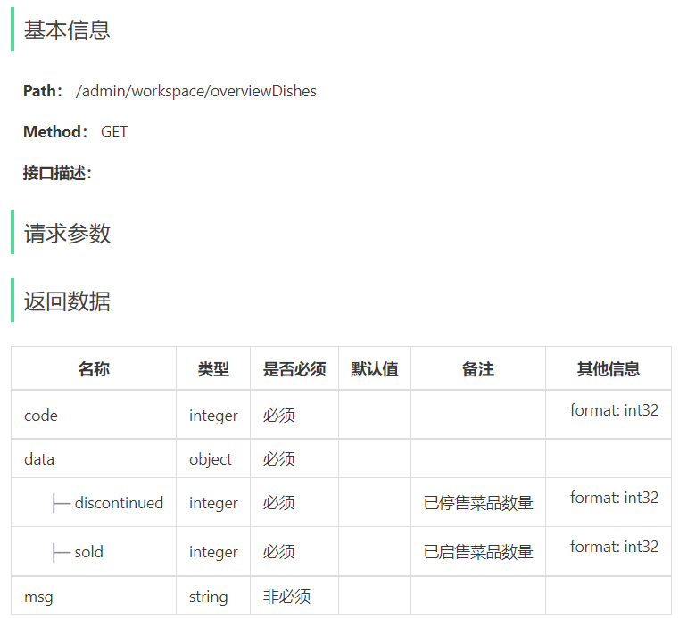
需求分析和设计
菜品总览的接口设计：

Slide 12
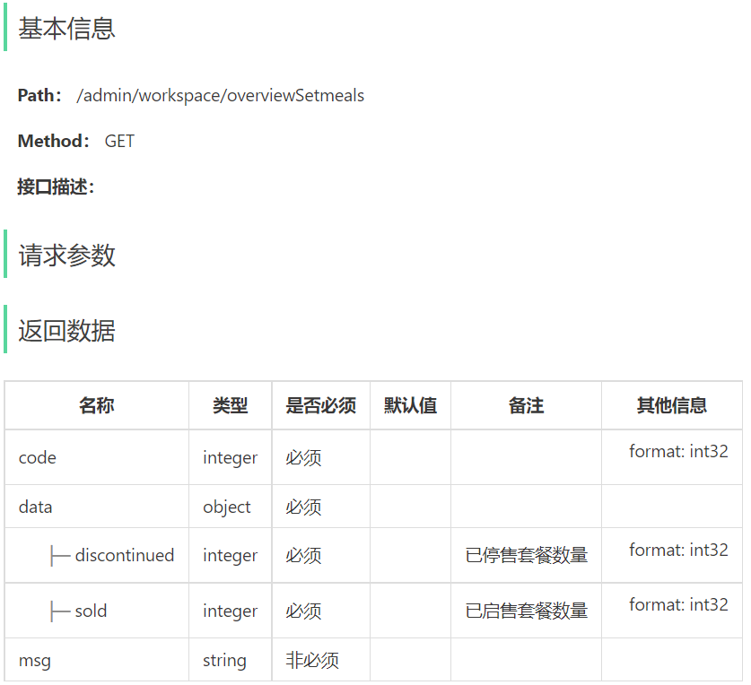
需求分析和设计
套餐总览的接口设计：

Slide 13
工作台
01
需求分析和设计
代码导入
功能测试

Slide 14
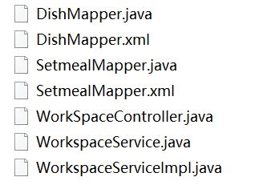
代码导入
直接导入课程资料中的工作台模块功能代码即可：

Slide 15
工作台
01
需求分析和设计
代码导入
功能测试

Slide 16
功能测试
可以通过如下方式进行测试：
通过接口文档测试
前后端联调测试

Slide 17
工作台
Apache POI
导出运营数据Excel报表

Slide 18
Apache POI
02
介绍
入门案例

Slide 19
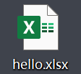

介绍
Apache POI 是一个处理Miscrosoft Office各种文件格式的开源项目。简单来说就是，我们可以使用 POI 在 Java 程序中对Miscrosoft Office各种文件进行读写操作。
一般情况下，POI 都是用于操作 Excel 文件。
Java程序
读
写
为什么要在Java程序中操作Excel文件呢？

Slide 20
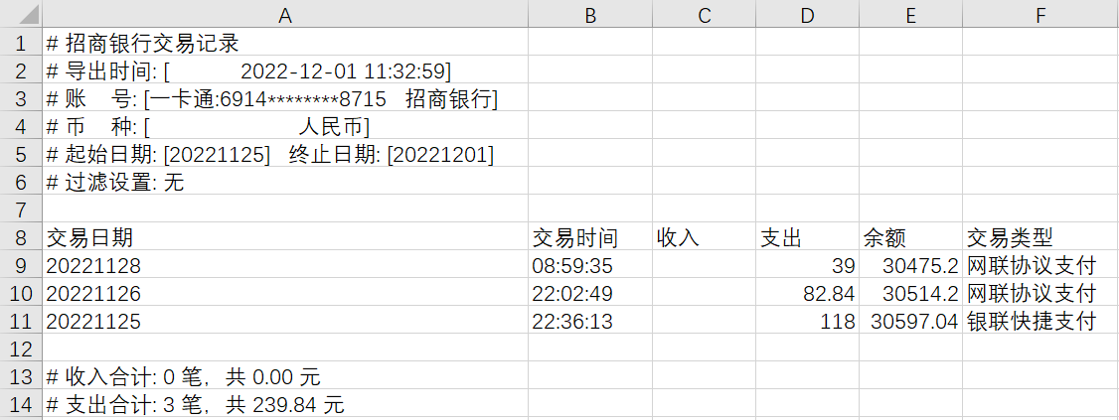
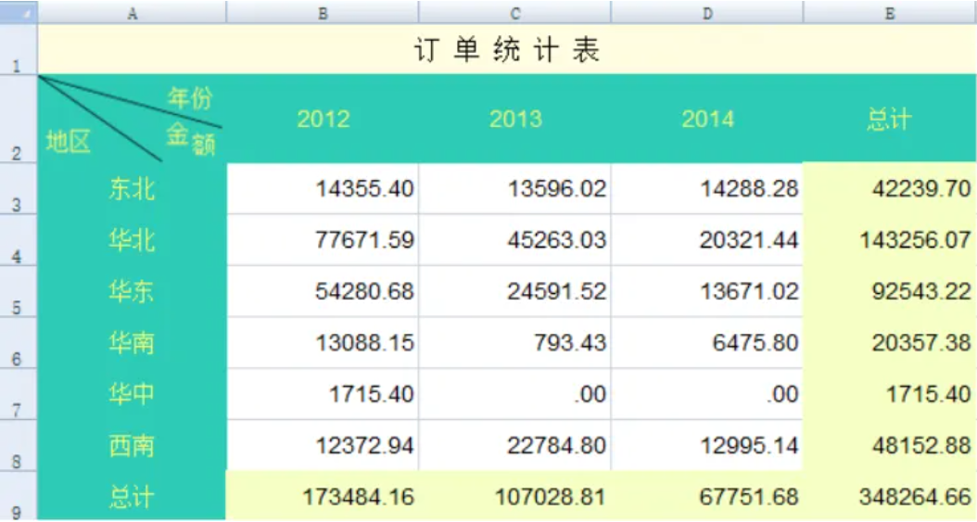
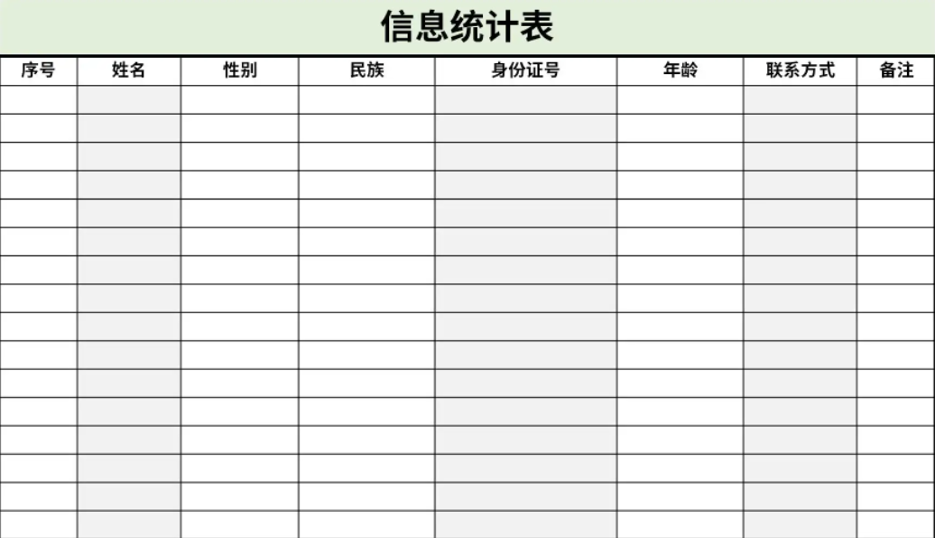
介绍
Apache POI 的应用场景：
银行网银系统导出交易明细
各种业务系统导出Excel报表
批量导入业务数据

Slide 21
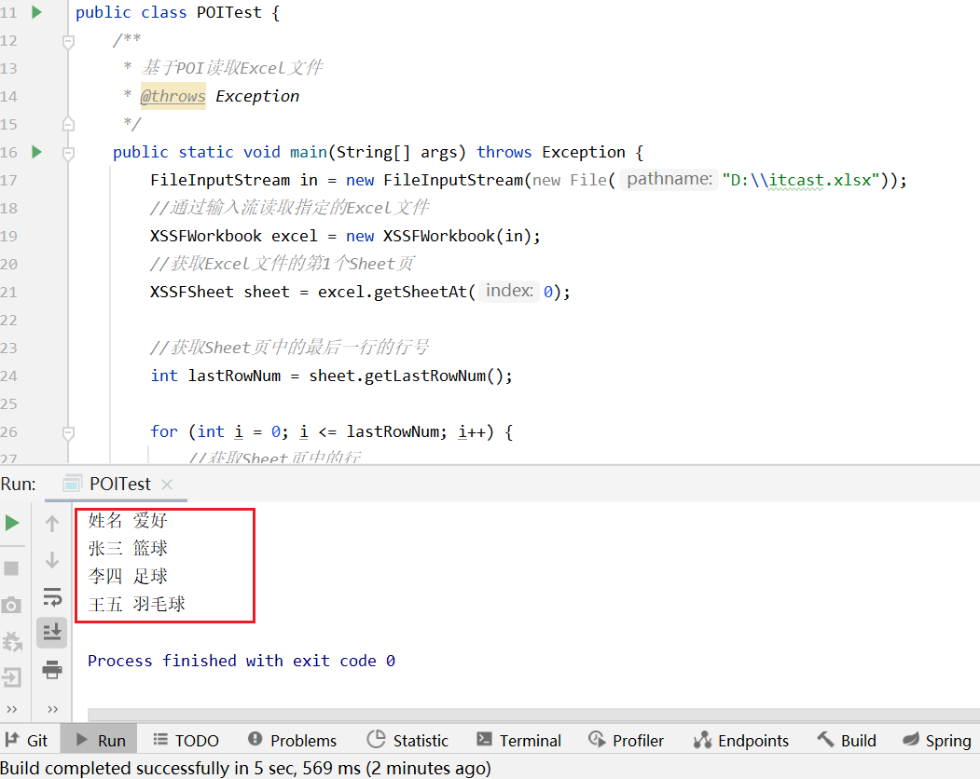
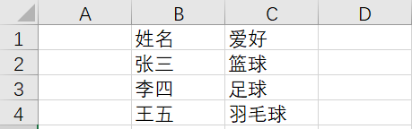
介绍
例子程序运行效果展示：
D:\\itcast.xlsx

Slide 22
Apache POI
02
介绍
入门案例

Slide 23
入门案例
Apache POI的maven坐标：
<dependency> <groupId>org.apache.poi</groupId> <artifactId>poi</artifactId> <version>3.16</version> </dependency> <dependency> <groupId>org.apache.poi</groupId> <artifactId>poi-ooxml</artifactId> <version>3.16</version> </dependency>

Slide 24
入门案例
将数据写入Excel文件：
//在内存中创建一个Excel文件对象 XSSFWorkbook excel = new XSSFWorkbook(); //创建Sheet页 XSSFSheet sheet = excel.createSheet("itcast"); //在Sheet页中创建行，0表示第1行 XSSFRow row1 = sheet.createRow(0); //创建单元格并在单元格中设置值，单元格编号也是从0开始，1表示第2个单元格 row1.createCell(1).setCellValue("姓名"); row1.createCell(2).setCellValue("城市"); XSSFRow row2 = sheet.createRow(1); row2.createCell(1).setCellValue("张三"); row2.createCell(2).setCellValue("北京"); XSSFRow row3 = sheet.createRow(2); row3.createCell(1).setCellValue("李四"); row3.createCell(2).setCellValue("上海"); FileOutputStream out = new FileOutputStream(new File("D:\\itcast.xlsx")); //通过输出流将内存中的Excel文件写入到磁盘上 excel.write(out); //关闭资源 out.flush(); out.close(); excel.close();

Slide 25
入门案例
读取Excel文件中的数据：
FileInputStream in = new FileInputStream(new File("D:\\itcast.xlsx")); //通过输入流读取指定的Excel文件 XSSFWorkbook excel = new XSSFWorkbook(in); //获取Excel文件的第1个Sheet页 XSSFSheet sheet = excel.getSheetAt(0); //获取Sheet页中的最后一行的行号 int lastRowNum = sheet.getLastRowNum(); for (int i = 0; i <= lastRowNum; i++) { //获取Sheet页中的行 XSSFRow titleRow = sheet.getRow(i); //获取行的第2个单元格 XSSFCell cell1 = titleRow.getCell(1); //获取单元格中的文本内容 String cellValue1 = cell1.getStringCellValue(); //获取行的第3个单元格 XSSFCell cell2 = titleRow.getCell(2); //获取单元格中的文本内容 String cellValue2 = cell2.getStringCellValue(); System.out.println(cellValue1 + " " +cellValue2); } //关闭资源 in.close(); excel.close();

Slide 26
工作台
Apache POI
导出运营数据Excel报表

Slide 27
导出运营数据Excel报表
03
需求分析和设计
代码开发
功能测试

Slide 28
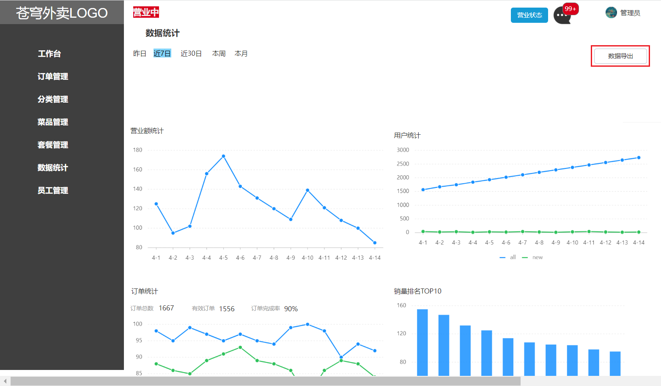
需求分析和设计
产品原型：

Slide 29
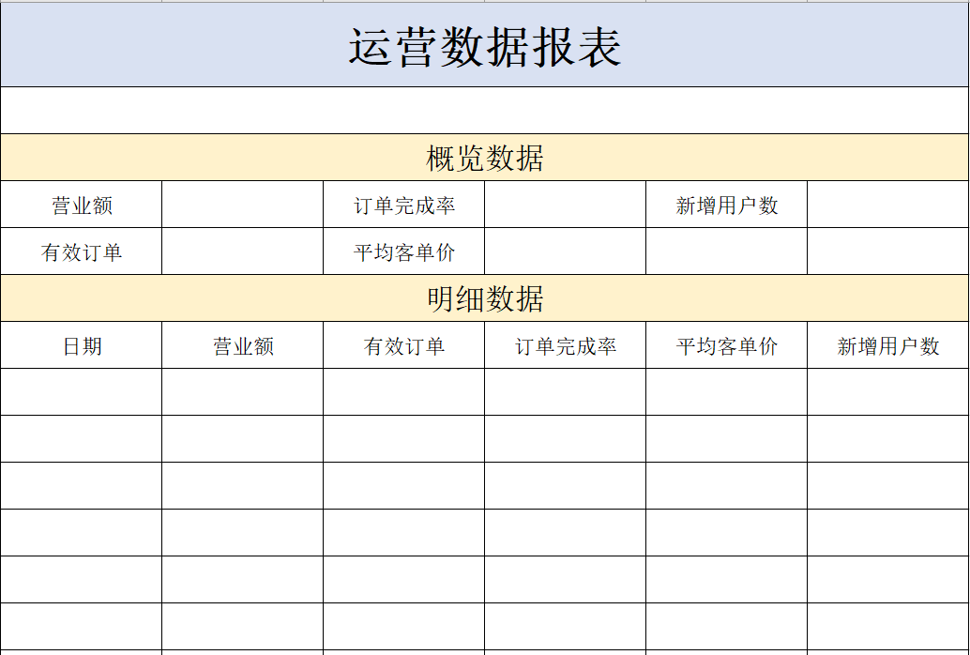
需求分析和设计
导出的Excel报表格式：
业务规则：
导出Excel形式的报表文件
导出最近30天的运营数据

Slide 30
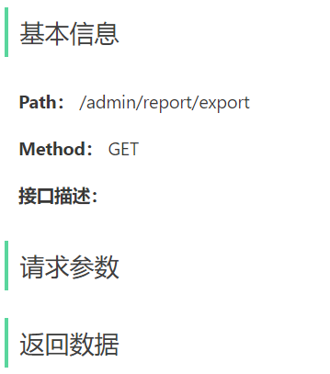
需求分析和设计
接口设计：
注意：当前接口没有返回数据，因为报表导出功能本质上是文件下载，
服务端会通过输出流将Excel文件下载到客户端浏览器

Slide 31
导出运营数据Excel报表
03
需求分析和设计
代码开发
功能测试

Slide 32

代码开发
实现步骤：
设计Excel模板文件
查询近30天的运营数据
将查询到的运营数据写入模板文件
通过输出流将Excel文件下载到客户端浏览器
下载

Slide 33
代码开发
根据接口定义，在ReportController中创建export方法：
/** * 导出运营数据报表 * @param response */ @GetMapping("/export") @ApiOperation("导出运营数据报表") public void export(HttpServletResponse response){ reportService.exportBusinessData(response); }

Slide 34
代码开发
在ReportService接口中声明导出运营数据报表的方法：
/** * 导出近30天的运营数据报表 * @param response */ void exportBusinessData(HttpServletResponse response);

Slide 35
代码开发
在ReportServiceImpl实现类中实现导出运营数据报表的方法（第1部分）：
/** * 导出近30天的运营数据报表 * @param response */ public void exportBusinessData(HttpServletResponse response) { LocalDate begin = LocalDate.now().minusDays(30); LocalDate end = LocalDate.now().minusDays(1); //查询概览运营数据，提供给Excel模板文件 BusinessDataVO businessData = workspaceService.getBusinessData(LocalDateTime.of(begin,LocalTime.MIN), LocalDateTime.of(end, LocalTime.MAX)); InputStream inputStream = this.getClass().getClassLoader().getResourceAsStream("template/运营数据报表模板.xlsx"); try { //基于提供好的模板文件创建一个新的Excel表格对象 XSSFWorkbook excel = new XSSFWorkbook(inputStream); //获得Excel文件中的一个Sheet页 XSSFSheet sheet = excel.getSheet("Sheet1");

Slide 36
代码开发
在ReportServiceImpl实现类中实现导出运营数据报表的方法（第2部分）：
sheet.getRow(1).getCell(1).setCellValue(begin + "至" + end); //获得第4行 XSSFRow row = sheet.getRow(3); //获取单元格 row.getCell(2).setCellValue(businessData.getTurnover()); row.getCell(4).setCellValue(businessData.getOrderCompletionRate()); row.getCell(6).setCellValue(businessData.getNewUsers()); row = sheet.getRow(4); row.getCell(2).setCellValue(businessData.getValidOrderCount()); row.getCell(4).setCellValue(businessData.getUnitPrice()); for (int i = 0; i < 30; i++) { LocalDate date = begin.plusDays(i); //准备明细数据 businessData = workspaceService.getBusinessData(LocalDateTime.of(date,LocalTime.MIN), LocalDateTime.of(date, LocalTime.MAX)); row = sheet.getRow(7 + i);

Slide 37
代码开发
在ReportServiceImpl实现类中实现导出运营数据报表的方法（第3部分）：
row.getCell(1).setCellValue(date.toString()); row.getCell(2).setCellValue(businessData.getTurnover()); row.getCell(3).setCellValue(businessData.getValidOrderCount()); row.getCell(4).setCellValue(businessData.getOrderCompletionRate()); row.getCell(5).setCellValue(businessData.getUnitPrice()); row.getCell(6).setCellValue(businessData.getNewUsers()); } //通过输出流将文件下载到客户端浏览器中 ServletOutputStream out = response.getOutputStream(); excel.write(out); //关闭资源 out.flush(); out.close(); excel.close(); } catch (IOException e) { e.printStackTrace(); } }

Slide 38
导出运营数据Excel报表
03
需求分析和设计
代码开发
功能测试

Slide 39
功能测试
可以通过如下方式进行测试：
前后端联调测试

